Slide 1

MEDICINA LEGAL
DESCRIPCION ANATOMICA
PROFRA: MARIA DE LOS ANGELES VILLAVICENCIO PICHARDO
2do Bimestre

Slide 2

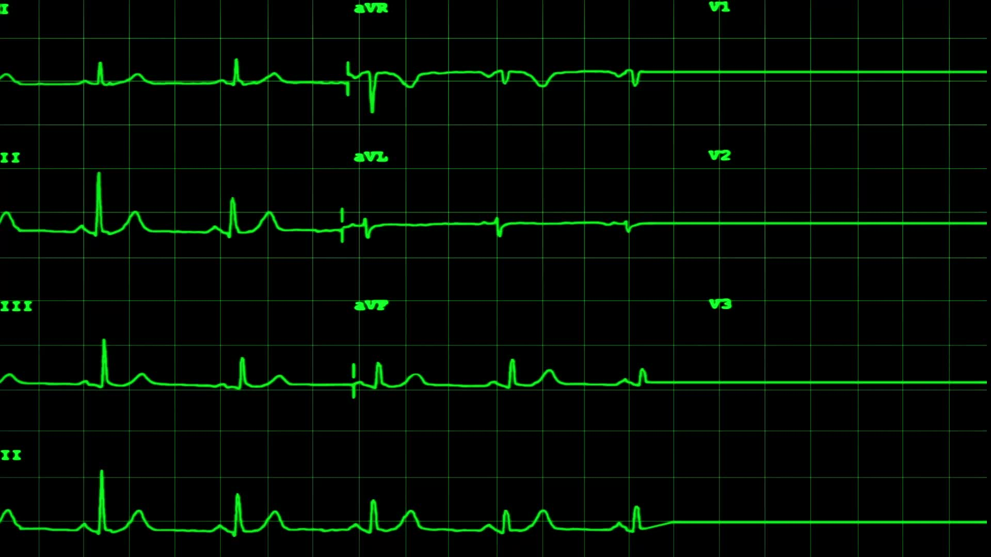
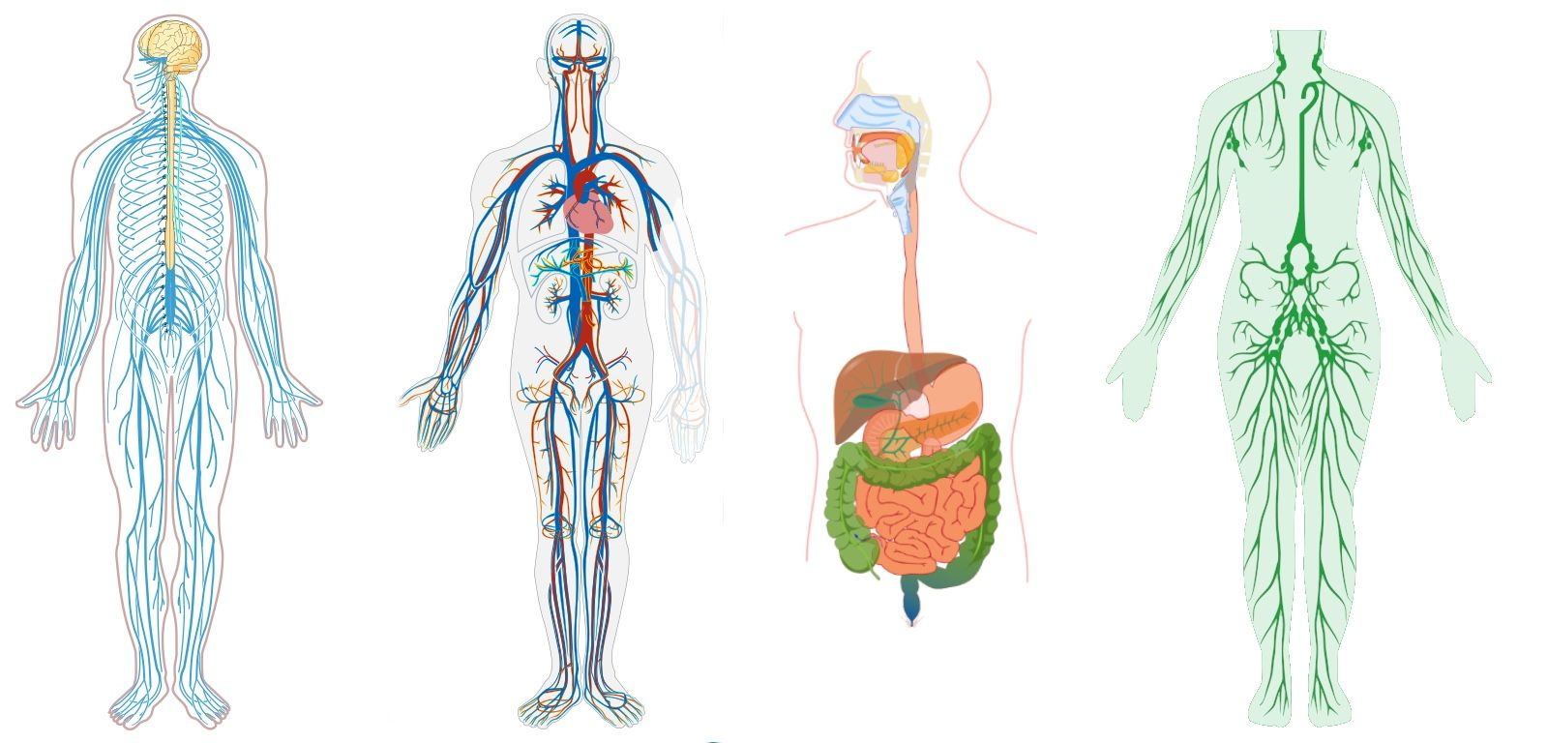
Sistemas del Cuerpo
Los sistemas del cuerpo humano son conjuntos de órganos y tejidos que trabajan juntos para realizar funciones específicas. Ejemplos incluyen el sistema nervioso, responsable de la transmisión de señales; el sistema circulatorio, encargado del transporte de sangre; y el sistema muscular, que facilita el movimiento del cuerpo.
Cada sistema tiene roles especializados, y su interconexión permite que el cuerpo funcione como una unidad coordinada. La anatomía y la fisiología de estos sistemas son estudiadas para comprender cómo operan individualmente y cómo se relacionan entre sí para mantener la homeostasis.

Slide 3
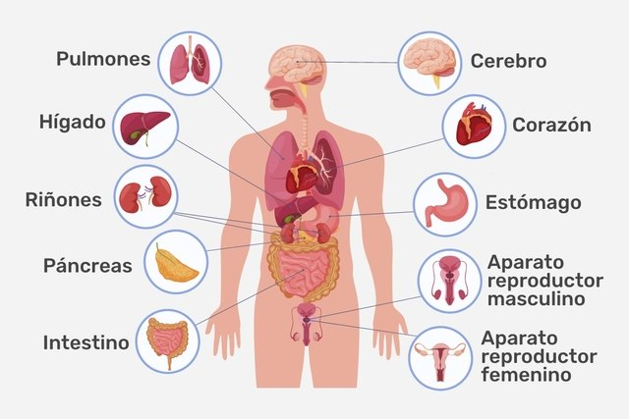
Órganos
Los órganos son estructuras formadas por diferentes tipos de tejidos que trabajan juntos para llevar a cabo funciones específicas. Por ejemplo, el corazón, un órgano muscular, impulsa la sangre a través del sistema circulatorio, mientras que los pulmones, órganos respiratorios, facilitan el intercambio de gases.
La identificación y comprensión de la función de los órganos son esenciales para el diagnóstico y tratamiento de enfermedades. Las interacciones entre órganos son clave para el mantenimiento de la salud general del organismo.

Slide 4
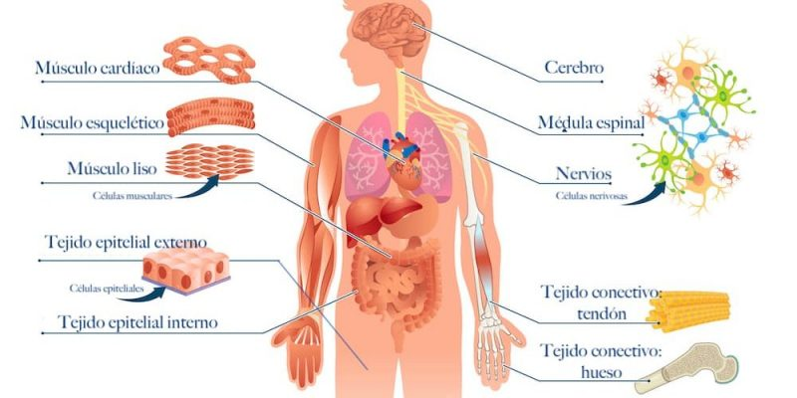
Tejidos
Los tejidos son conjuntos de células especializadas que comparten una función común. Hay cuatro tipos principales de tejidos en el cuerpo humano: tejido epitelial (que cubre y protege), tejido conectivo (que proporciona soporte), tejido muscular (que permite el movimiento) y tejido nervioso (que transmite señales).
Cada tipo de tejido desempeña un papel específico en el mantenimiento de la integridad y función del cuerpo. El estudio detallado de los tejidos es esencial para comprender cómo las células trabajan juntas para formar estructuras más grandes.

Slide 5
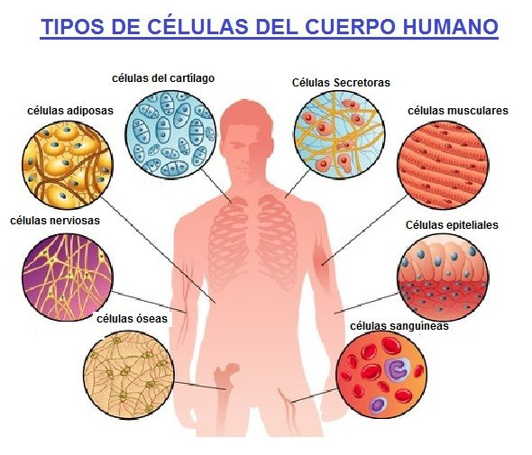
Células
Las células son las unidades más pequeñas de vida y constituyen la estructura básica de los organismos. Cada tipo de célula tiene una función específica, como las células nerviosas que transmiten señales o las células musculares que permiten el movimiento.
La biología celular se ocupa del estudio de las células, incluyendo su estructura, función y reproducción. Comprender la diversidad y la especialización celular es crucial para abordar enfermedades y mantener la salud.

Slide 6
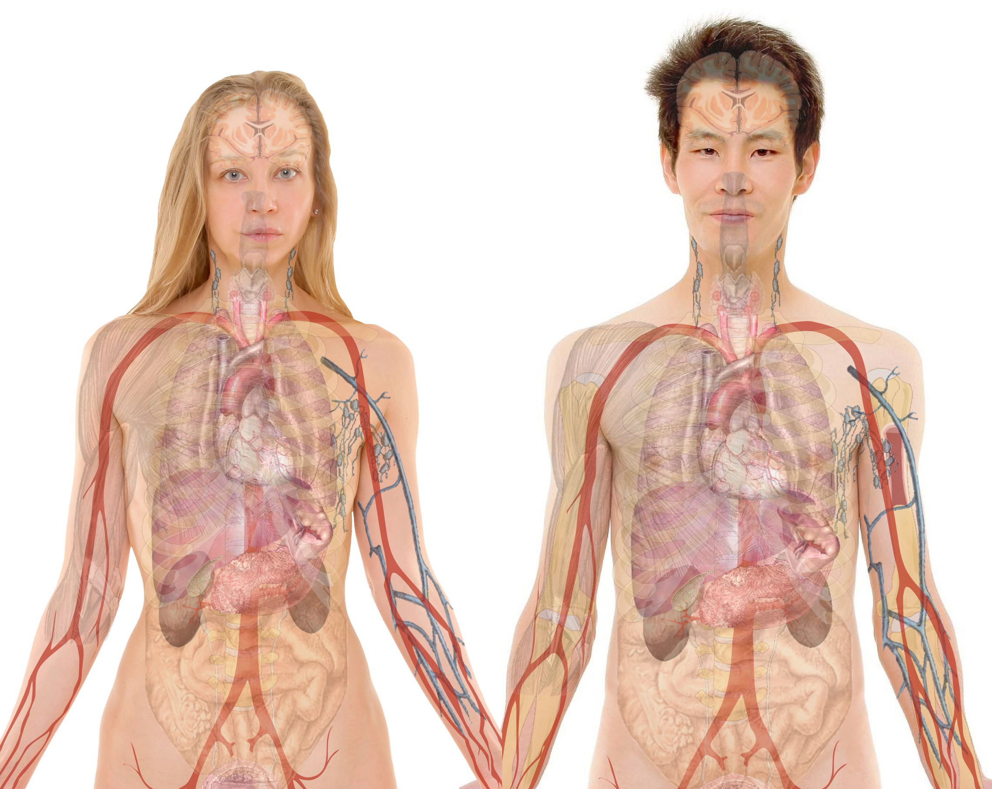
Anatomía Macroscópica y Microscópica
La anatomía macroscópica implica el estudio de las estructuras visibles a simple vista, como órganos y sistemas. En contraste, la anatomía microscópica se centra en estructuras que requieren el uso de un microscopio, como células y tejidos.
Ambas perspectivas son complementarias y proporcionan una comprensión completa de la anatomía. La observación microscópica revela detalles celulares, mientras que la observación macroscópica destaca la disposición y la relación de los órganos.

Slide 7
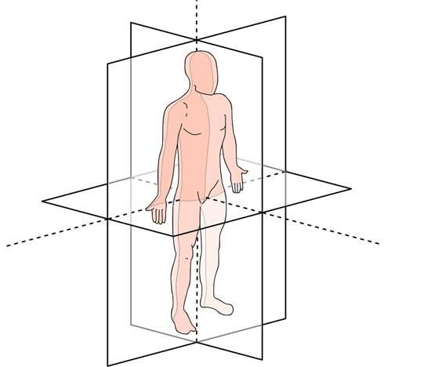
Planos Anatómicos
Los planos anatómicos son "cortes" imaginarios que dividen el cuerpo para describir la posición y las relaciones entre estructuras. El plano sagital divide el cuerpo en mitades izquierda y derecha, el plano frontal lo divide en mitades anterior y posterior, y el plano transversal lo divide en mitades superior e inferior.
Estos planos proporcionan un marco de referencia estandarizado para describir la ubicación de estructuras y son esenciales para la comunicación precisa en anatomía.

Slide 8
Terminología Anatómica
La terminología anatómica establece un lenguaje común para describir la posición y relación de las estructuras en el cuerpo. Términos como "anterior" indican la parte delantera del cuerpo, "posterior" la parte trasera, "superior" arriba, "inferior" abajo, "medial" hacia el centro y "lateral" hacia los lados.
Esta terminología permite una comunicación clara y un entendimiento preciso entre profesionales de la salud y científicos. La consistencia en el uso de estos términos es fundamental para evitar malentendidos en la descripción de la anatomía.

Slide 9
ACTIVIDAD
Utiliza tu modelo anatómico y señala los planos anatómicos correspondientes a esta lección
Con lenguaje técnico describe una lesión por proyectil disparado por arma de fuego con dirección antero posterior en abdomen especificando el nombre de la región. En una posición decúbito lateral derecho. Utiliza la fijación fotográfica, para ello deberás de auxiliarte de alguna persona , señalando orificio de entrada y orificio de salida. La redacción debe de ser a mano con letra clara sin borraduras o tachaduras ni tampoco corrector, puedes realizarla en tu cuaderno, o en hoja blanca.
La lesión debe de ir especificada y apoyada por cuatro anexos fotográficos con los requerimientos especificados.
Toma como ejemplo de apoyo alguna referida en el material de apoyo anexado en plataforma correspondiente a esta clase “Mecánica de lesiones, Derechos humanos”

Slide 10
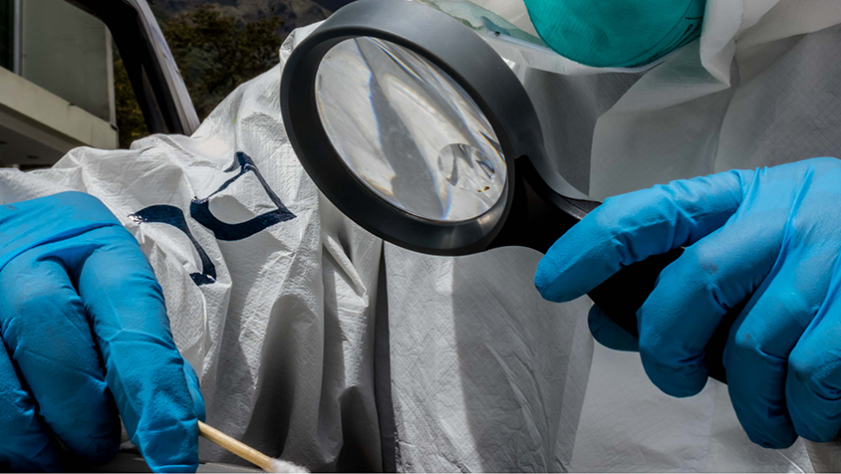
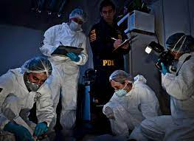
ACTIVIDAD DE EVALUACION
ESCALA A EVALUAR:
Lenguaje técnico y adecuado
Excelente ortografía
Redacción correcta, clara y en orden
Presentación pulcra , clara y legible, y en formato adecuado a la plataforma.

Slide 11
ACERCA DE LAS IMÁGENES PRESENTADAS EN LOS DOCUMENTOS EN PLATAFORMA
SE DEBERÁ DE ENTREGAR EL TRABAJO ILUSTRADO CON TOMAS FOTOGRÁFICAS LAS CUALES DEBERÁN DE TENER LOS SIGUIENTES REQUISITOS.
- TAMAÑO DE 10X15 CM.
- BAJADAS DIRECTAMENTE DEL EQUIPO O DISPOSITIVO DEL QUE FUERON TOMADAS.
- NO IMÁGENES DE WHATSAPP PARA NO RESTAR CALIDAD.
- ADEMÁS LAS FOTOGRAFÍAS DEBERÁN DE CONTAR CON LOS REQUISITOS TÉCNICOS DE NITIDEZ, ENCUADRE E ILUMINACIÓN
. EN CASO DE SER REQUERIDA LA IMAGEN DE LOS TRABAJOS ESCOLARES O EVALIACIONES EN CUARTILLAS, DEBERA DE SER ESCANEADO EL DOCUMENTO Y SUBIDO A PLATAFORMA EN UN SOLO ARCHIVO,
GRACIAS

